Slide 1
Qui sont les jeunes volontaires et que font-ils ?
Les volontaires sont des jeunes âgés de 16 à 25 ans effectuant un Service Civique au sein de l’association Unis Cité.
Ces jeunes ont décidé de consacrer 8 mois de leur vie pour soutenir les familles
et favoriser la
participation des
personnes à la vie locale.
Contactez-nous !
Aidants / Aidés
Pour obtenir des informations,
Coordinatrice du programme
Antenne Angers
Alice PRIVAT
aprivat@uniscite.fr
07 64 61 46 19
Aidants / Aidés
Avec le soutien institutionnel de
Leurs motivations ?
Etre utile à la société
Donner de leur temps aux autres de façon solidaire
Vivre une belle expérience et apprendre des autres
Les volontaires en Service Civique d’Unis-Cité se mobilisent pour soutenir et accompagner les aidants familiaux et les personnes qu’ils accompagnent au quotidien (personnes en situation de handicap, personnes âgées vivant à domicile…)
Objectifs : apporter des moments de gaîté aux personnes ainsi que du répit aux aidants, lutter contre l’isolement, proposer des temps d’échanges et diverses activités à domicile et en collectif…
Avec le soutien national de
Vous êtes une structure engagée sur ces thématiques :
Vous accompagnez des publics avec ces besoins et envies
Vous proposez des actions de sensibilisation au grand public sur la question de l’aidance
=> Des volontaires peuvent venir ½ journée ou 1 journée par semaine pour participer et animer des temps / activités !
Avec le soutien opérationnel de
Les partenaires locaux

Slide 2
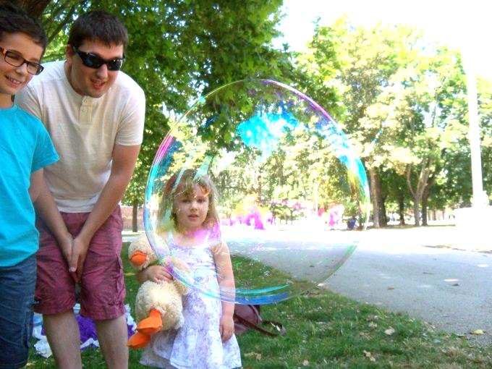
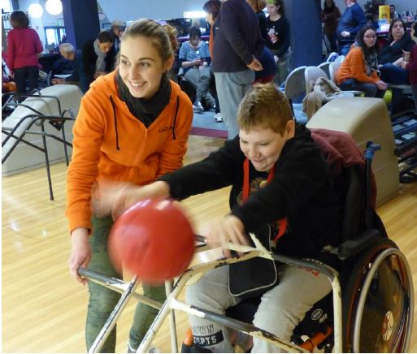
Aidants / Aidés
Témoignages de
bénéficiaires:
Aidants / Aidés
Concrètement, c’est :
Deux jeunes volontaires en Service Civique viennent au domicile une fois par semaine pour partager avec vous un temps de loisirs, de repas, de sortie… en fonction de vos envies ! Ils peuvent aussi :
Soutenir les aidants proches et familiaux dans leur quotidien et leurs démarches
Renforcer les liens entre aidants et aidés et donner une bouffée d’air à leur quotidien
Proposer des actions en collectif, rassemblant plusieurs familles et / ou plusieurs aidants
Développer des actions de sensibilisation dans les écoles et ailleurs pour changer le regard sur l’aidance, le handicap et la perte d’autonomie
Les jeunes volontaires motivés et engagés, bénéficient de l’appui d’un réseau de professionnels pour mener à bien leur mission.
Ce sont des volontaires mobilisés au profit :
des personnes en situation de handicap et des personnes âgées vivant à domicile, avec leur famille ou un aidant
Des aidants* qui les accompagnent
« Ça fait plaisir de vous voir ! Je suis plus détendu »
« J’ai aimé l’accompagnement, ça m’a apporté de la présence humaine dans la journée et je me suis bien amusé cette année. »
« C’est une bouffée d’air frais pour mon fils, on n’attend pas de lui de faire des efforts comme au quotidien, ça lui permet de lâcher prise et de s’amuser. »
Les volontaires proposent notamment des visites de convivialité, des sorties individuelles ou collectives, des moments de partage avec d’autres familles ou d’autres aidants, …
*Aujourd'hui, près de 11 millions de personnes sont considérées comme "aidantes" car elles accompagnent dans leur vie quotidienne un proche en situation de dépendance. Beaucoup ne sont pas préparées à endosser ce rôle et se retrouvent dans des situations d'épuisement, de stress, de solitude...
L’apport pour les familles ?
- 95 % des familles sont satisfaites de la visite des volontaires
76 % ont constaté que l’action apporte
de la joie et des nouvelles rencontres
- 74 % des parents observent une évolution positive du comportement de leur enfant
Enquête Unis-Cité
POUR EN SAVOIR PLUS www.uniscite.fr | service-civique.gouv.fr

